Slide 1
2.4.1 数组
2.4 数组、簇和字符串

Slide 2

2.4.1 数组
1.数组的创建
例：使用1个For循环，产生6个0-1之间的随机浮点数，输入一维数组显示。（演示）

Slide 3
2.4.1 数组
（1）如何产生6个0-1之间的随机数?

Slide 4
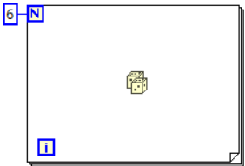
2.4.1 数组
编程→数值 →随机数（0-1）

Slide 5
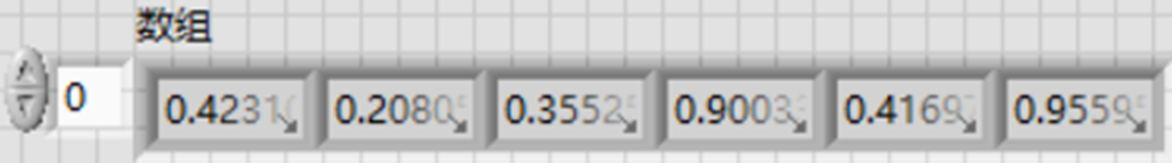
2.4.1 数组
（2）如何创建一维数组控件Array用以显示6个随机数?

Slide 6
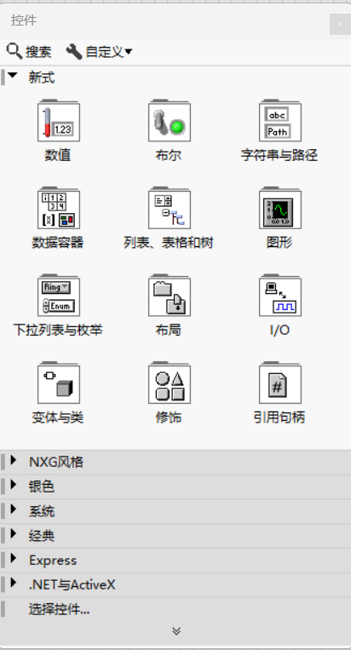
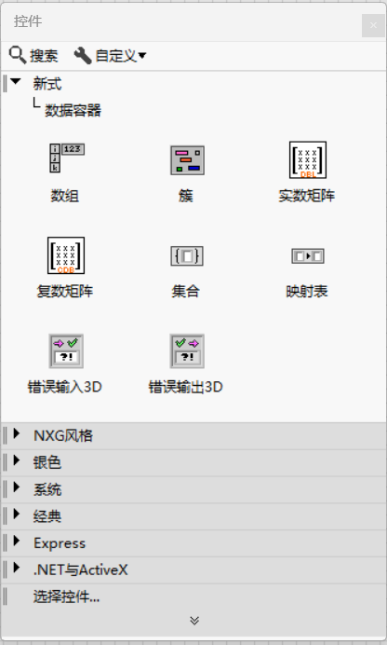
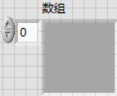
2.4.1 数组
①创建数组壳；

Slide 7
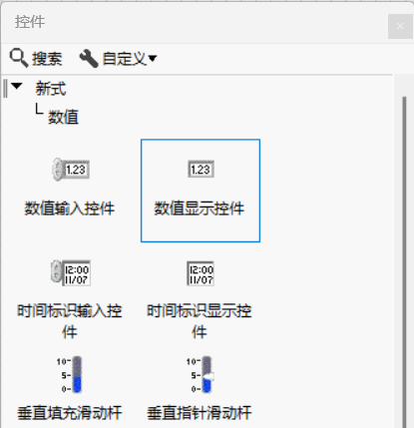


2.4.1 数组
②为数组壳创建元素，元素对象为数值指示控件，拉数值指示控件进数组壳即可；
空的？

Slide 8
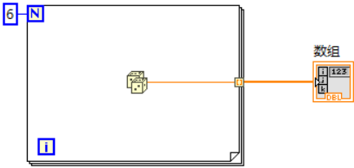
2.4.1 数组
③显示数据；

Slide 9
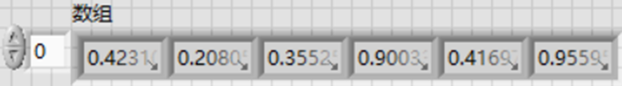
2.4.1 数组
例：使用1个For循环，产生6个0-1之间的随机浮点数，输入一维数组（Array)显示。

Slide 10
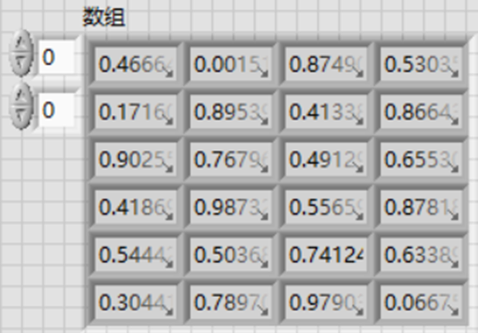
1.数组的创建
例：使用2个For循环，生成1个6行， 4列的二维数组，并产生0-1的随机数给该二维数组赋值。（演示）

Slide 11
1.数组的创建
（1）如何产生6行4列的0-1之间的随机数？

Slide 12
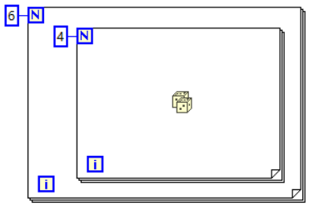
1.数组的创建
编程→数值 →随机数（0-1）

Slide 13
1.数组的创建
（2）如何创建二维数组控件显示6行4列的0-1之间的随机数？

Slide 14
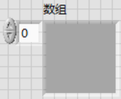
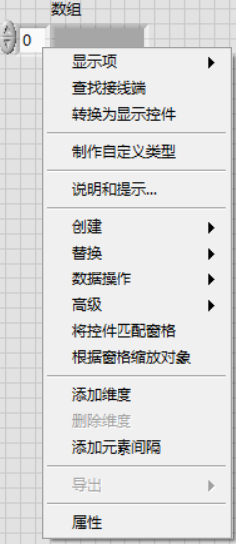
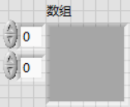
1.数组的创建
①创建数组壳；
为一维，如何变成二维？

Slide 15
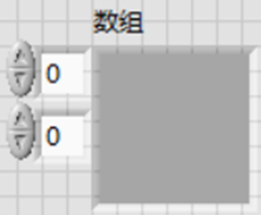

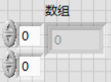
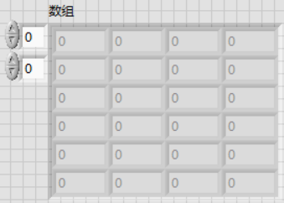
1.数组的创建
②为数组壳创建元素。

Slide 16
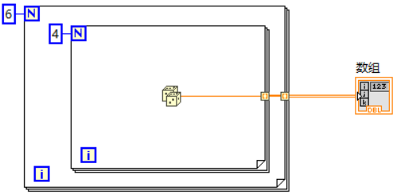
1.数组的创建
（3）显示数组；

Slide 17
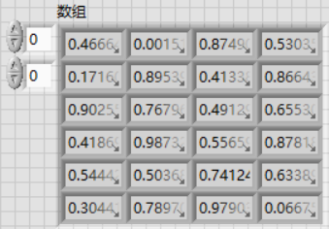
1.数组的创建
例：使用2个For循环，生成1个6行， 4列的二维数组，并产生0-1的随机数给该二维数组赋值。

Slide 18
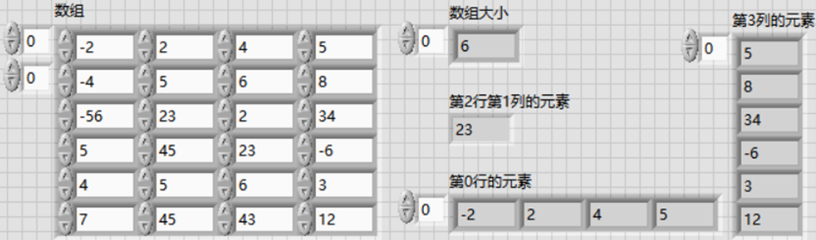
2.4.1 数组
2.数组函数
例： （1）建立一个6行4列的二维数组控件，并输入值。
（2）输出该数组的大小，即有多少行和多少列。
（3）输出该数组第2行，第1列的元素值。
（4）输出该数组第0行的所有元素。
（5）输出该数组第3列的所有元素。（演示）

Slide 19
2.4.1 数组
（1）如何建立一个6行、4列的二维数组控件，并输入值？
（1）数组壳；（2）右键→添加维度；
（3）添加数组元素：数值输入控件。

Slide 20

2.数组函数
（2）如何求出数组的大小，即有多少行和多少列？
①使用（ ）节点，如果是一维数组，该函数返回（ ）；如果是多维数组，则返回（ ），每个元素为某一维的长度。
数组大小函数
一个整数值
一维整型数组

Slide 21
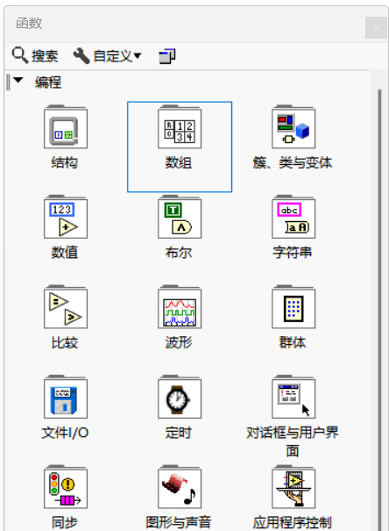
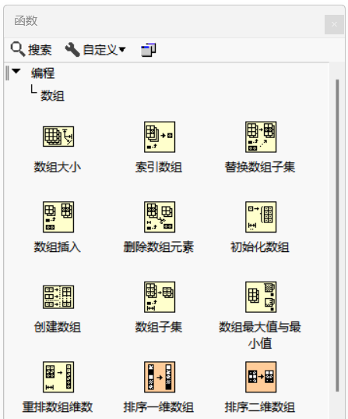
2.数组函数
②如何调用数组大小节点?

Slide 22

2.数组函数
③实现

Slide 23
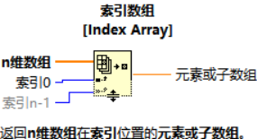
2.数组函数
（3）输出该数组第2行，第1列的元素值。
（4）输出该数组第0行的所有元素。
（5）输出该数组第3列的所有元素。
①使用数组索引函数（Index Array）节点

Slide 24

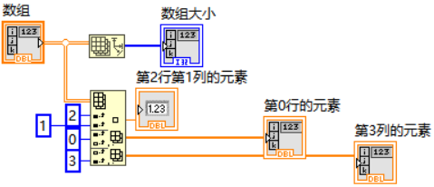
2.数组函数
①使用数组索引函数（Index Array）节点

Slide 25
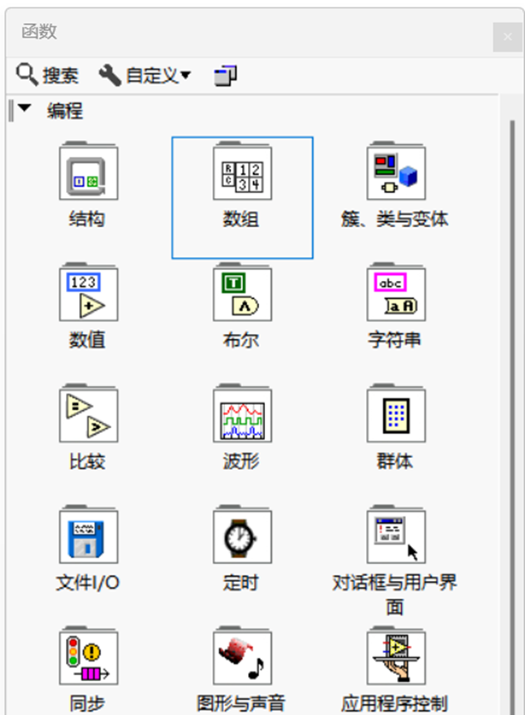
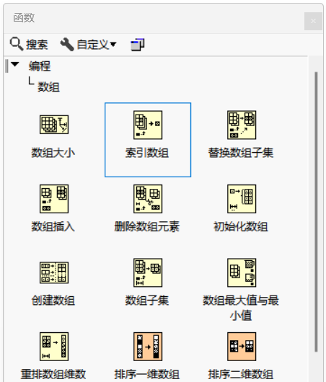
2.数组函数
②如何调用数组索引函数（Array Index）？

Slide 26
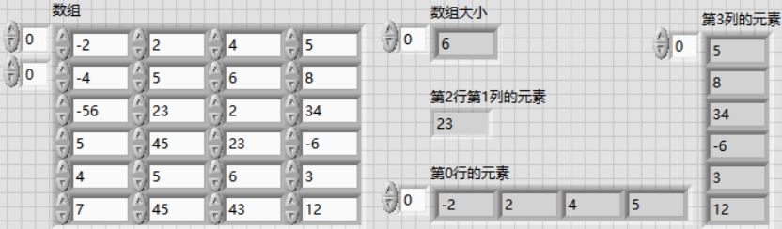
2.4.1 数组
例： （1）建立一个6行4列的二维数组控件，并输入值。
（2）输出该数组的大小，即有多少行和多少列。
（3）输出该数组第2行，第1列的元素值。
（4）输出该数组第0行的所有元素。
（5）输出该数组第3列的所有元素。

Slide 27
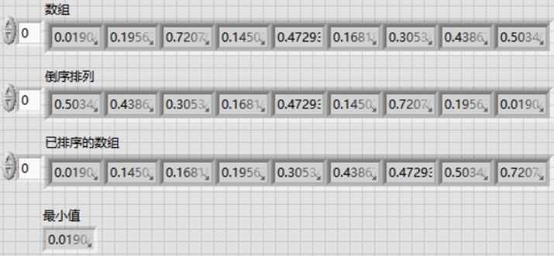
2.数组函数
例：（1）利用For循环建立一个由9个0-1之间的随机数组成的一维数组，并输出；
（2）将该数组倒序排列，并输出；
（3）将该数组从小到大排列，并输出；
（4）求出该数组的最大值和最小值，并输出。（演示）

Slide 28
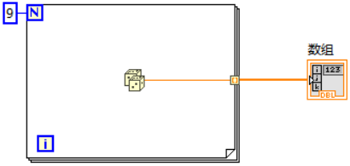
2.数组函数
（1）建立一个由9个0-1之间的随机数组成的一维数组

Slide 29

2.数组函数
（2）如何将该数组倒序排列并输出？
①使用反转一维数组节点；

Slide 30

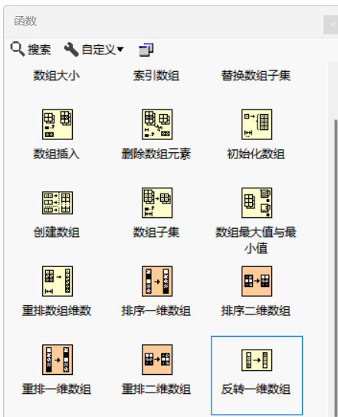
2.数组函数
②如何调用反转一维数组节点？

Slide 31
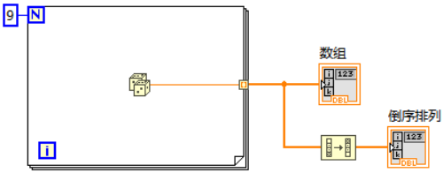
2.数组函数
③实现要求的功能；

Slide 32
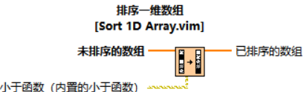
2.数组函数
（3）如何将该数组从小到大排列并输出？
①使用排序一维数组节点；

Slide 33
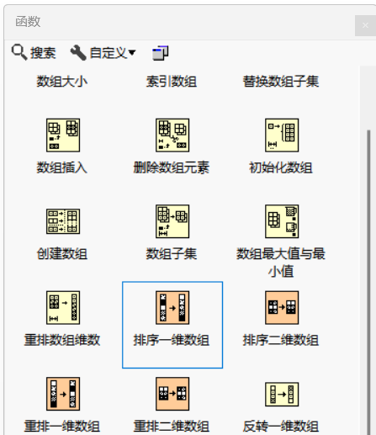
2.数组函数
②如何调用排序一维数组节点？

Slide 34
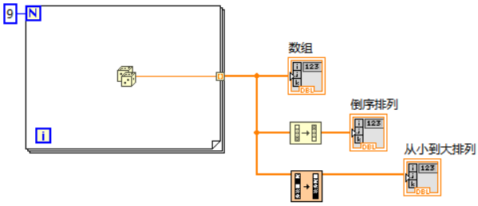
2.数组函数
③实现要求的功能；

Slide 35
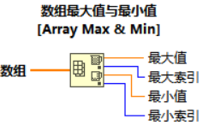
2.数组函数
（4）如何求出将该数组的最小值和最大值？
①使用获得数组最大值和最小值节点；

Slide 36
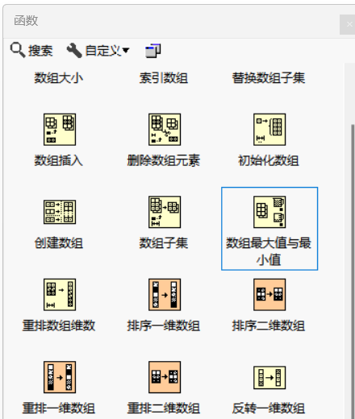
2.数组函数
②如何调用获得数组最大值和最小值节点？

Slide 37
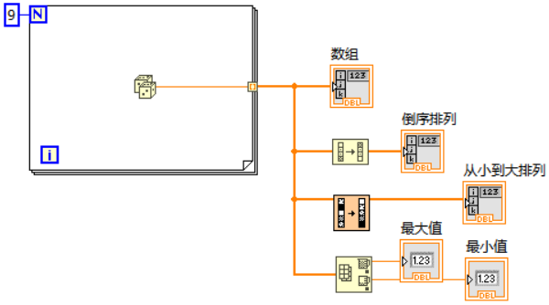
2.数组函数
③实现要求的功能；

Slide 38
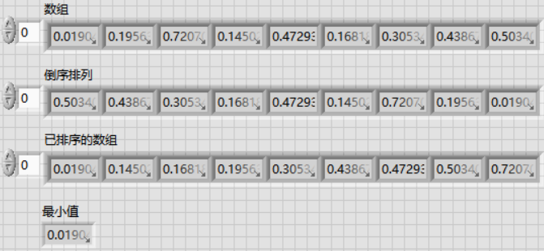
2.数组函数
例：（1）利用For循环建立一个由9个0-1之间的随机数组成的一维数组，并输出；
（2）将该数组倒序排列，并输出；
（3）将该数组从小到大排列，并输出；
（4）求出该数组的最大值和最小值，并输出。

